Slide 1
서울 4반 – 죽음의 4조 우윤석, 윤홍림
404 MOVIES

Slide 2


404
MOVIES
404 MOVIES 프로젝트 발표
서울 4반 죽음의 4조
우윤석, 윤홍림
사진 출처 : flickr 작성자 antwerpenR

Slide 3
목 차
404 MOVIES
프로젝트 컨셉
구조 및 사용 기술
역할분담
ERD
DATABASE
USER
COMMUNITY
MOVIE
시연 영상
01
02
03
04
05
06
07
08

Slide 4


프로젝트 컨셉
404 MOVIES
장르 기반의 추천 서비스
유저가 본 영화를 기준으로 장르를 선정
장르
장르 유저의 취향
유저 취향

Slide 5
구조 및 사용 기술
404 MOVIES
Django를 사용하여 서버를 구성
Django의 ORM을 활용하여 데이터베이스를 관리
Javascript에서 axios를 활용하여 검색 및 페이지 이동시 페이지 리로드를 하지 않고 QuerySet을 받아 부분적으로 갱신함
TECH

Slide 6
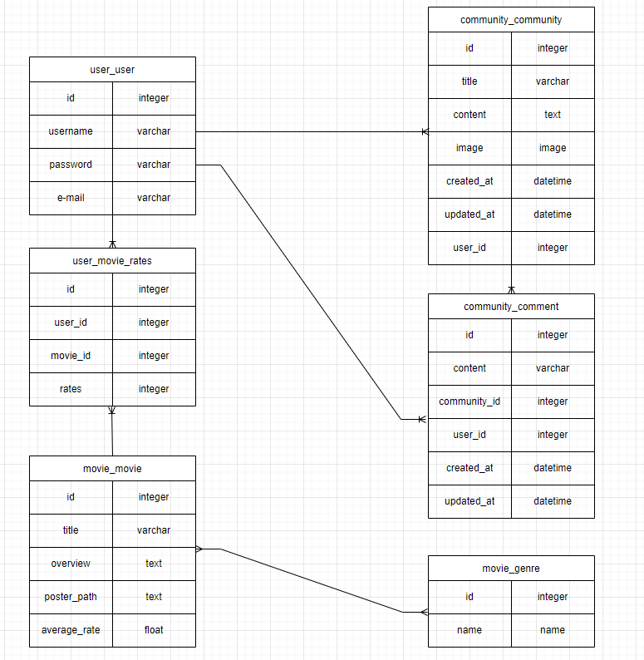
ERD
404 MOVIES

Slide 7
DATABASE
404 MOVIES
TMDB의 API를 사용
TMDB의 API중 Top Rated데이터를 50페이지 까지 활용
TMDB의 Genres data 또한 참고하여 활용
DATABASE

Slide 8
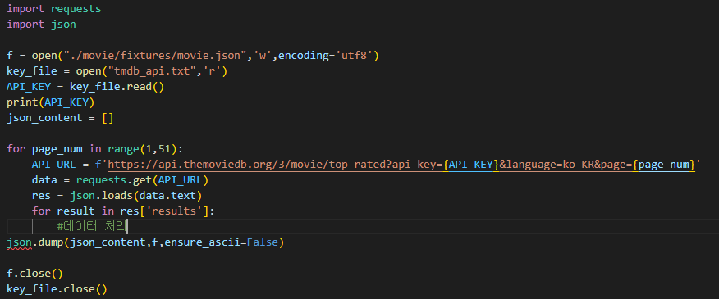
DATABASE
404 MOVIES
update.py 실행 시 해당 API에서 영화 데이터를 가져와서 movie.json에 저장
python manage.py loaddata ./movie/fixtures/movie.json 명령어 실행

Slide 9

USER
404 MOVIES
회원가입, 로그인, 로그아웃 기능 구현
AbstractUser모델을 상속받아 사용
USER

Slide 10
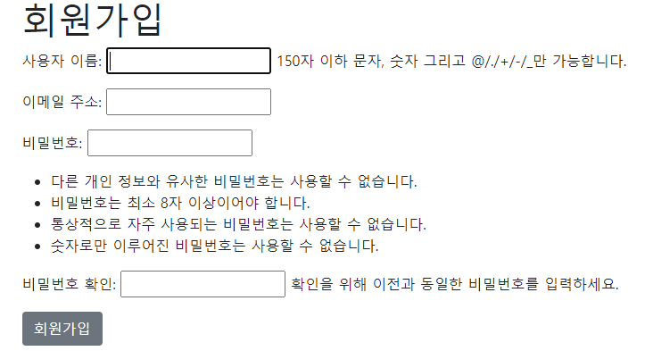
USER
404 MOVIES
SIGN UP

Slide 11
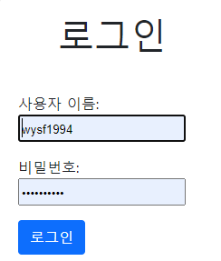

USER
404 MOVIES
화면 상단 NavBar에서
로그인, 회원가입, 로그아웃 가능
LOG IN, Buttons

Slide 12
COMMUNITY
404 MOVIES
유저들이 게시글과 댓글을 통해 소통을 나누는 공간
영화 정보 사이트이니 영화 스크린샷 업로드가 가능하도록 이미지 첨부도 가능하게 했다.
COMMUNITY

Slide 13
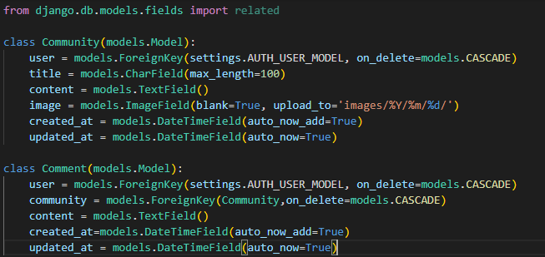
COMMUNITY
404 MOVIES
MODELS

Slide 14
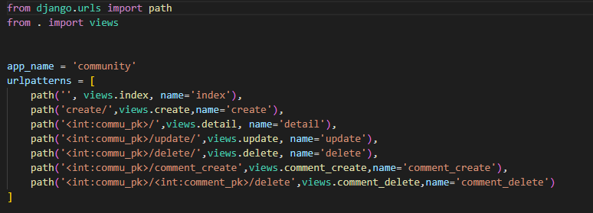
COMMUNITY
404 MOVIES
URLS

Slide 15
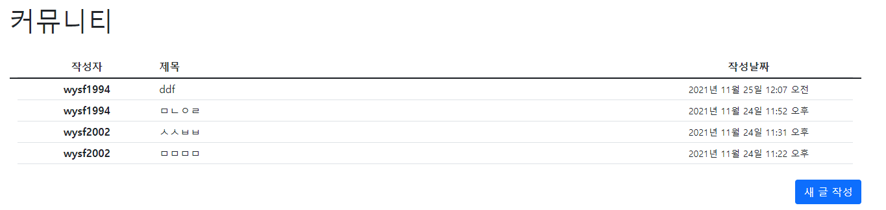
COMMUNITY
404 MOVIES
Board

Slide 16
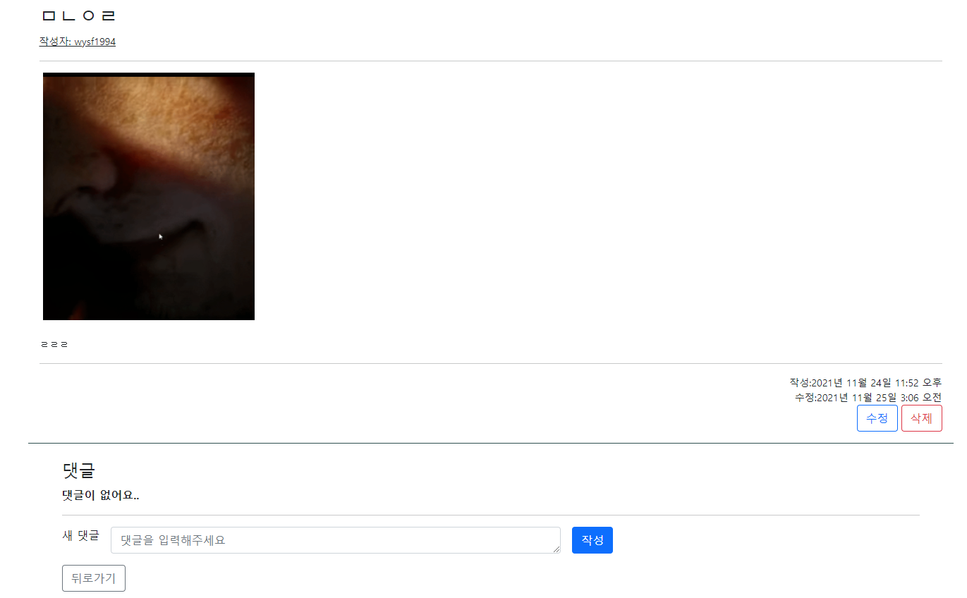
COMMUNITY
404 MOVIES
ARTICLE

Slide 17
MOVIE
404 MOVIES
영화 추천 버튼 클릭 시, 해당 유저가 평점을 기록한 영화들 중 가장 많이 본 장르로 영화 추천
그 외에도 장르를 선택해서 영화를 찾을 수도 있고 키워드를 지정해서 해당 키워드가 포함된 영화 검색
MOVIE

Slide 18
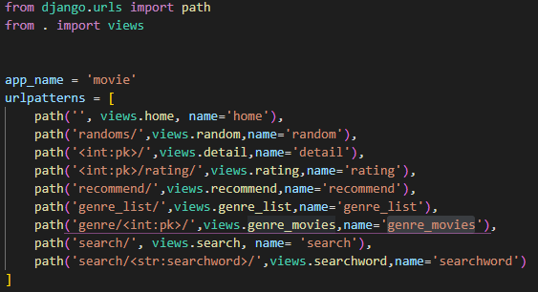
MOVIE
404 MOVIES
URLS

Slide 19

HOME
404 MOVIES
HOME

Slide 20
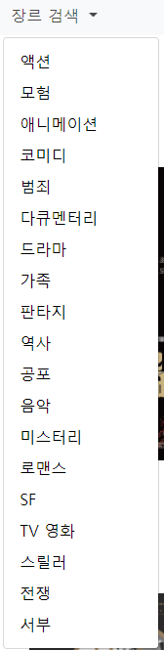
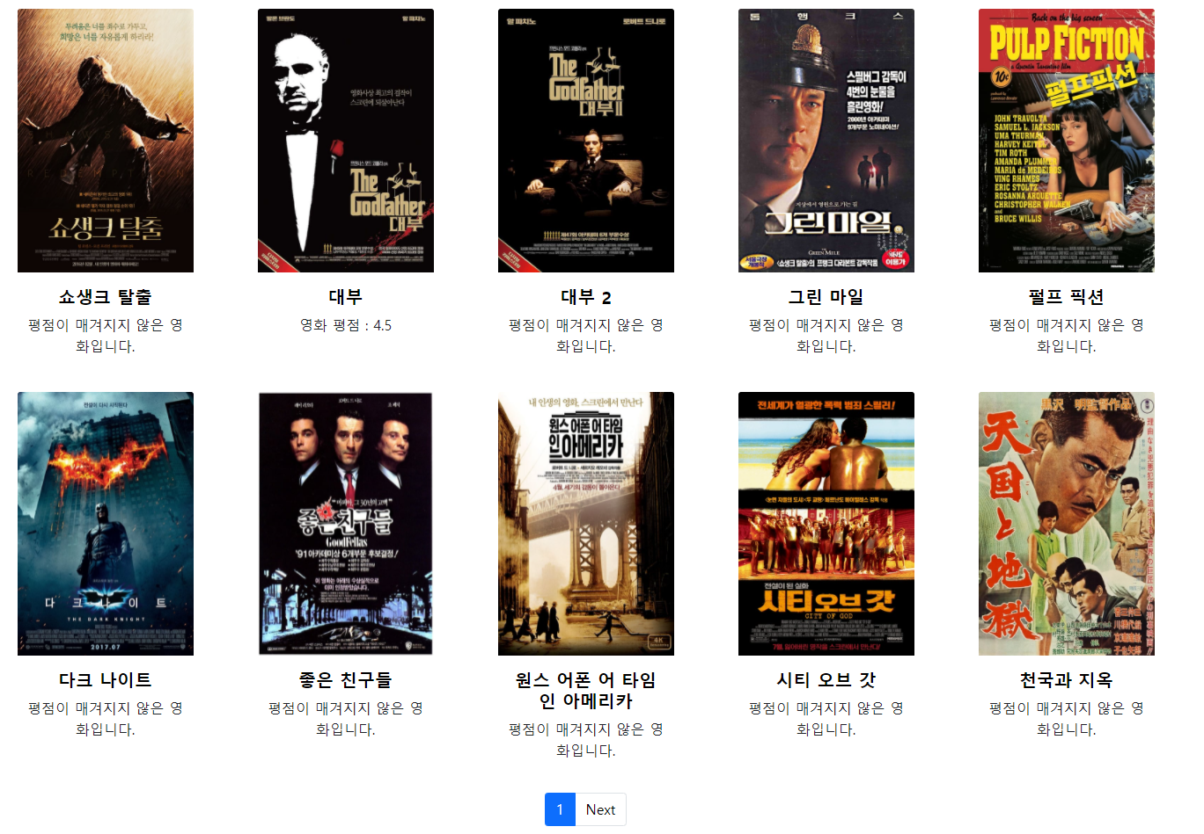
MOVIE
404 MOVIES
INDEX

Slide 21

MOVIE
404 MOVIES
SEARCH

Slide 22
시연영상
404 MOVIES

Slide 23
404 MOVIES
감사합니다.

